Slide 1
Välkommen till Psoriasisförbundet!

Slide 2
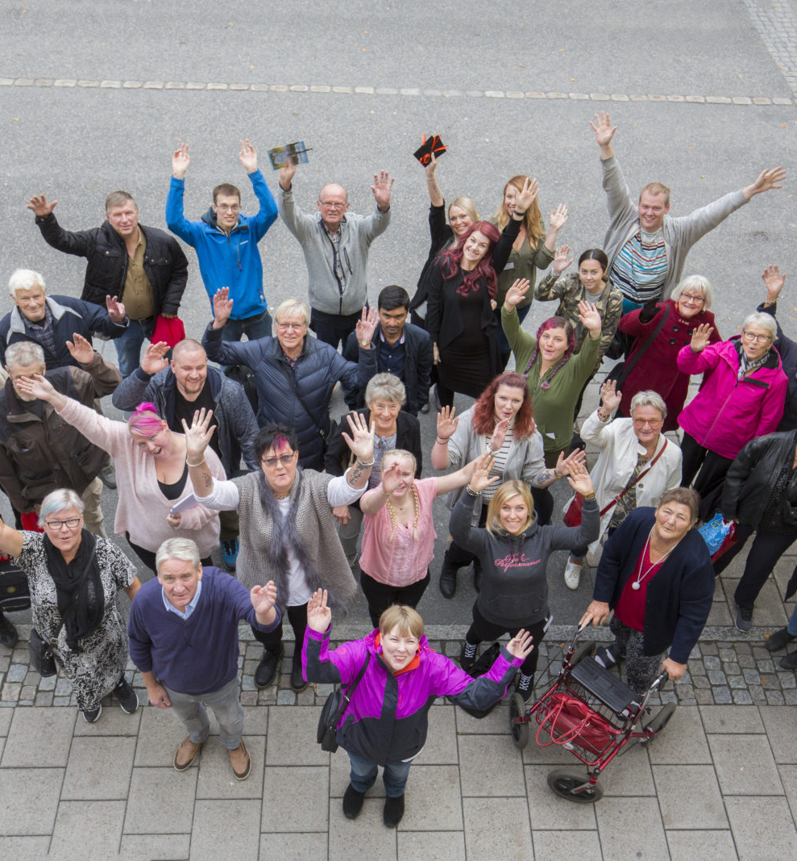
”Ett bra liv för alla med psoriasis och psoriasisartrit”
Psoriasisförbundets uppdrag är:
att sprida kunskap om psoriasis och psoriasisartrit
att arbeta för bättre vård- och behandlingsmöjligheter
att arbeta för psoriasissjukas rättigheter
att i samarbete med läns- och lokalavdelningar ge stöd och råd till våra medlemmar
att arbeta för att forskningen kring psoriasis och psoriasisartrit utvecklas och att behandlingsmetoderna blir effektivare.
Notes:
Psoriasisförbundets vision ”ett bra liv för alla med psoriasis och psoriasisartrit”
Vårt uppdrag.

Slide 3
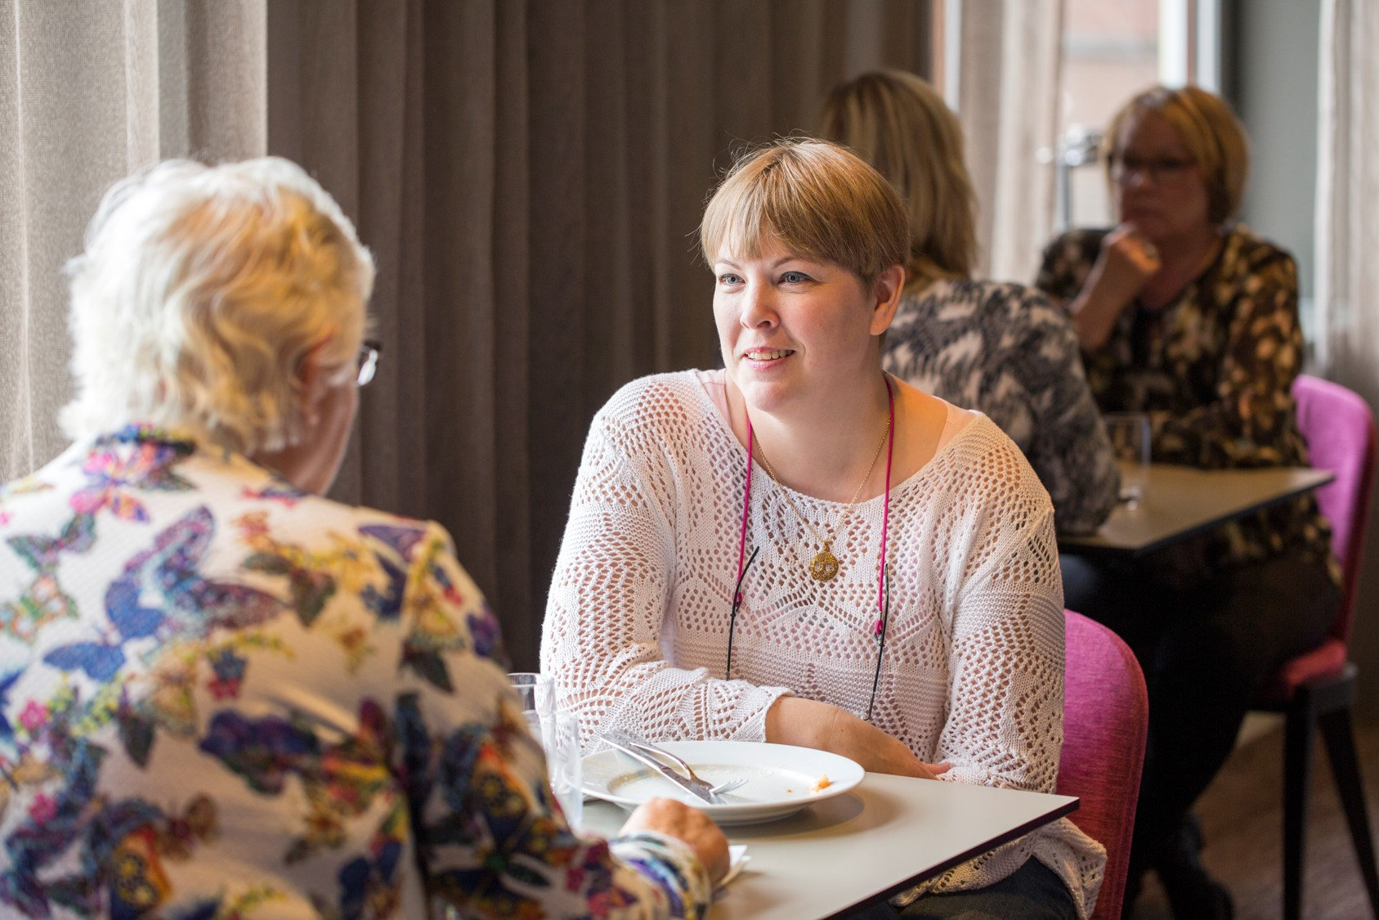
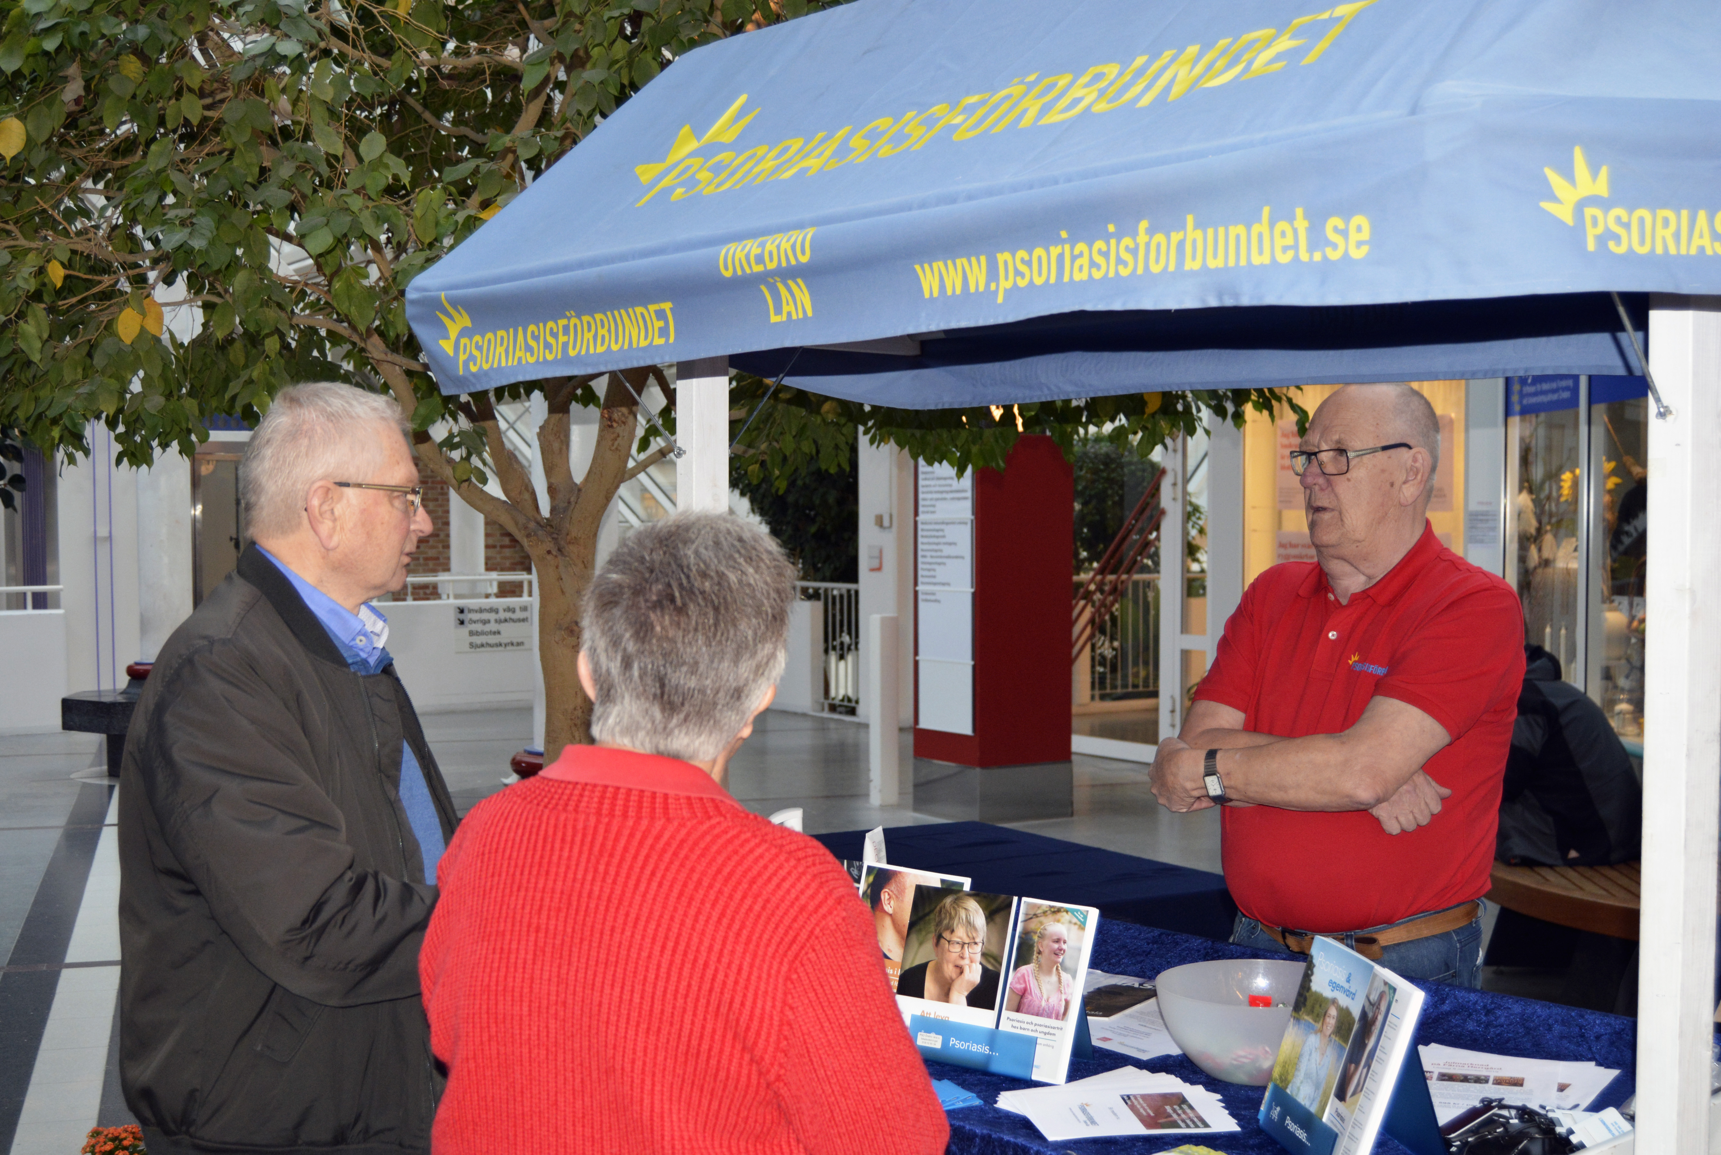
Värdeord
Gemenskap
Kunskap
Engagemang
Trovärdighet
Öppenhet
Ansvarstagande

Slide 4
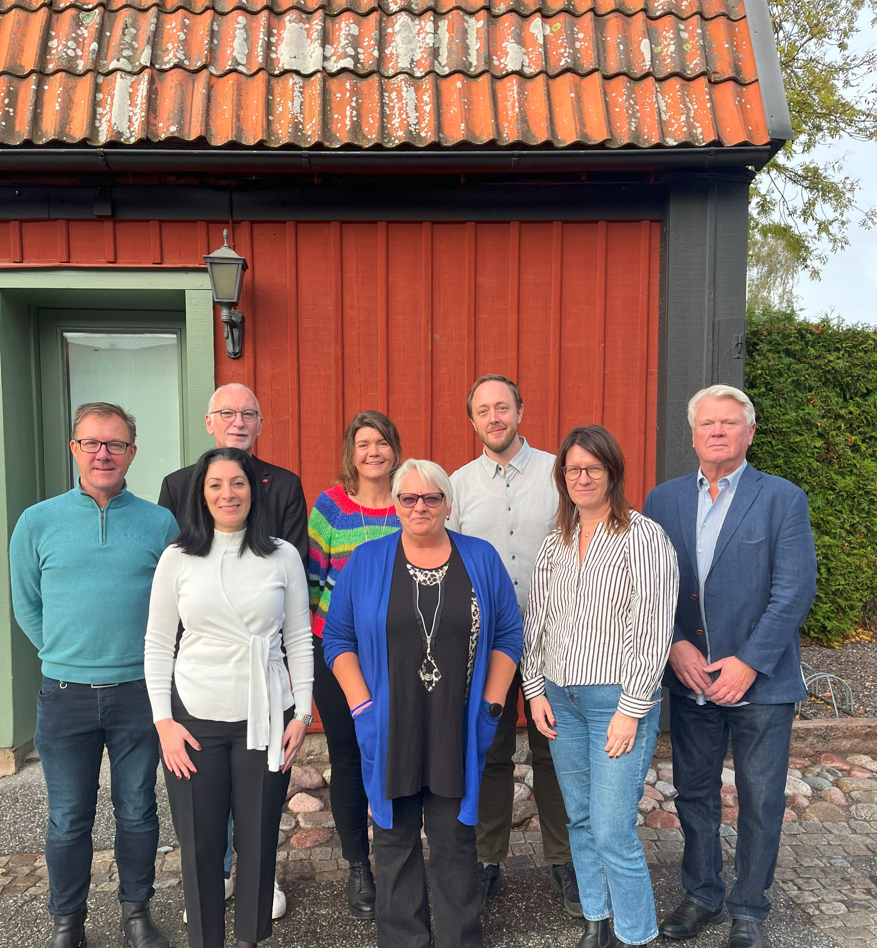
Förbundsstyrelsen
Psoriasisförbundets styrelse består av:
Conny Erixon, ordförande Erika Jeppsson, vice ordförande Kristoffer Hansson Björn T Johansson Jeanette Lindskog Annika Olofsson Emelin Shabo Melker Ödebrink

Slide 5
Framtidsarbetet inom Psoriasisförbundet
Prioriterade områden
En förändrad omvärld:
Omvärldsspana
Nyttja digitaliseringens möjligheter
Utvecklingen inom svensk sjukvård
Bygga relationer även med primärvården
Öka ”fotarbetet” för den intressepolitiska påverkan
Ekonomi i balans
Öka försäljningen av Psoriasislotten
Hitta nya finansieringskällor
Öka antalet medlemmar och avdelningar
Goda förutsättningar för ideellt arbete
Främja det ideella engagemanget
Rekrytera fler kontaktpersoner
Bredd bland medlemmar i alla åldrar
Integrera ett barn- och ungdomsperspektiv i hela verksamheten
Närhet till medlemmar
Se hur vi kan jobba bäst tillsammans
Verka för att fler lokalavdelningar bildas
Fler och nöjda medlemmar
Rekrytera fler medlemmar och fylla medlemskapet med innehåll för olika målgrupper
Utreda och i förekommande fall föreslå nya former för medlemskap

Slide 6
Medlemskap i Psoriasisförbundet – vad ingår?
Prenumeration på Psoriasistidningen
Välkomstpaket
Psoriasiskompassen
Foldrar - inför läkarbesöket
Kunskap och föreläsningar
Gemenskap och aktiviteter
Medlemsrabatter

Slide 7
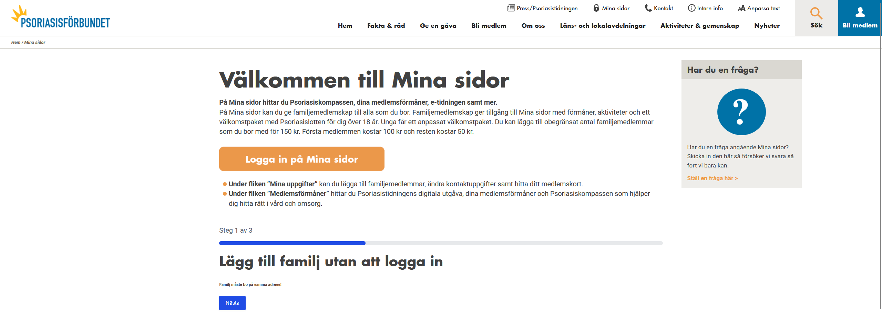
Mina sidor – för medlemmar
Som medlem har du tillgång till Mina sidor via förbundets hemsida. Du kan bland annat logga in med ditt BankID. Här kan du ändra dina kontaktuppgifter, lägga till familjemedlem, se dina avier, se en översikt av de medlemsförmåner du har samt läsa gamla nummer av Psoriasistidningen, med mera.

Slide 8
Psoriasiskompassen
Innehåll:
Patienträttigheter
Patientlagen, Vårdgarantin
Vård och behandling av psoriasis
Var ska jag behandlas?, egenremiss, tillgängliga behandlingar, inför läkarbesöket
Vård och behandling av psoriasisartrit
Psoriasis och samsjuklighet
Stöd och bidrag
Sjukskrivning och sjukpenning, försäkringsmedicinskt beslutsstöd, högriskskydd, tandvårdsstöd, FaR
Klagomål på vården
Vad gör jag om jag inte är nöjd?
Läkemedelslista
Lista över läkemedel som används för psoriasis och psoriasisartrit i Sverige

Slide 9
Inför läkarbesöket - foldrar
Vad ska jag tänka på inför läkarbesöket?
Tips till själva besöket
Efter besöket – vad är viktigt då?
Behandlingsmål
Utvärdering
Var kan jag läsa mer?
Foldrarna ingår i välkomstpaketet man får som ny medlem och går även att ladda ned via Mina sidor på hemsidan.
På Mina sidor hittar du även en filmad föreläsning på temat.

Slide 10
Psoriasis – en översikt
Psoriasis är en inflammatorisk, ärftlig sjukdom som kan bryta ut i princip när som helst i livet, men ca hälften får sjukdomen innan 25 års ålder.
Psoriasis är ungefär lika vanligt förekommande hos män och kvinnor, men något vanligare att män kan bli mer allvarligt sjuka (förmodad koppling till immunförsvaret).
Det finns olika former av psoriasis – plackpsoriasis (vanligast), guttat psoriasis (droppformig), invers psoriasis (hudveck och liknande), erytrodermisk psoriasis (allvarlig och akut form, sällsynt), generaliserad pustulös psoriasis (allvarlig och akut form, mycket sällsynt). Man kan ha flera former samtidigt.
Vanligaste ställena att få psoriasis är skalp, bål, armar, ben och rygg men i princip alla delar av hudkostymen samt naglarna kan drabbas
Psoriasis uppkommer oftast i skov, hos en del kan det gå många år mellan varje skov, andra har mer permanenta besvär.

Slide 11
Psoriasis – en inflammatorisk systemsjukdom
Vårt immunförsvar består av två ”delar” – det medfödda och det förvärvade/adaptiva
Psoriasis är en immun-medierad genetisk sjukdom – våra gener gör en viss respons mer trolig, i vårt fall ”överreagerar” immunförsvaret, vilket leder till inflammation: lokaliserad (exempelvis bara vissa områden på huden) eller systemisk (flera delar av kroppen/hela kroppen påverkas)
Miljöfaktorer triggar immunresponsen
infektioner (särskilt streptokocker)
stark stress/trauma (fysisk, psykisk, känslomässig)
skador på hud och leder (Köbnerfenomenet)
läkemedel (exempelvis betablockerare, litium, malarialäkemedel)
fetma
rökning
alkohol

Slide 12
Behandling psoriasis
Topikal behandling – läkemedel som påförs huden, vanligtvis någon form av kortisonpreparat eller kombination av kortison (exempelvis Betnovat) och D-vitaminderivat (Daivobet)
Ljusbehandling – UVB (kortvågigt UV-ljus), PUVA (långvågigt UV-ljus i kombination med psoralen-tabletter), (klimatvård)
Läkemedel (syntetiska) – metotrexat, acitretin (Neotigason), apremilast (Otezla), ciklosporin (Sandimmun m fl), dimetylfumarat (Skilarence),
Läkemedel (biologiska) – adalimumab (flera biosimilarer), bimekizumab (Bimzelx), brodalumab (Kyntheum), certulizumabpegol (Cimzia), etanercept (flera biosimilarer), guselkumab (Tremfya), ixekizumab (Taltz), infliximab (Remicade + biosimilarer),risankizumab (Skyrizi), sekukinumab (Cosentyx), ustekinumab (Stelara + biosimilarer)
Socialstyrelsen: Nationella riktlinjer för vård vid psoriasis (2019)
Läkemedelsverket: Behandlingsrekommendation vid psoriasis och psoriasisartrit (2019)
Svenska Sällskapet för Dermatologer och Venereologer: Riktlinjer för läkemedelsbehandling vid psoriasis (uppdateras årligen)

Slide 13
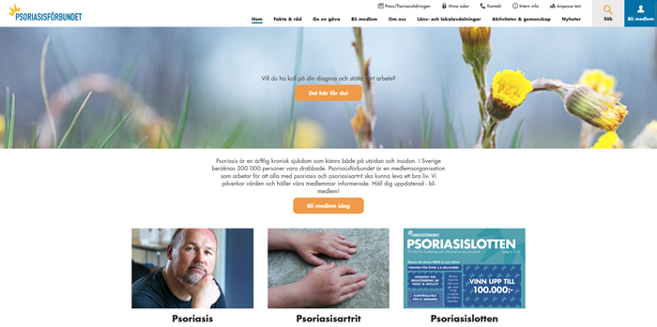
Hitta information om behandling på hemsidan
Notes:
På Psoriasisförbundets hemsida finns information om både psoriasis och psoriasisartrit. Hur ställs diagnos, vad finns det för behandlingar, vad kan jag göra själv för att må bättre – och mycket mer.

Slide 14
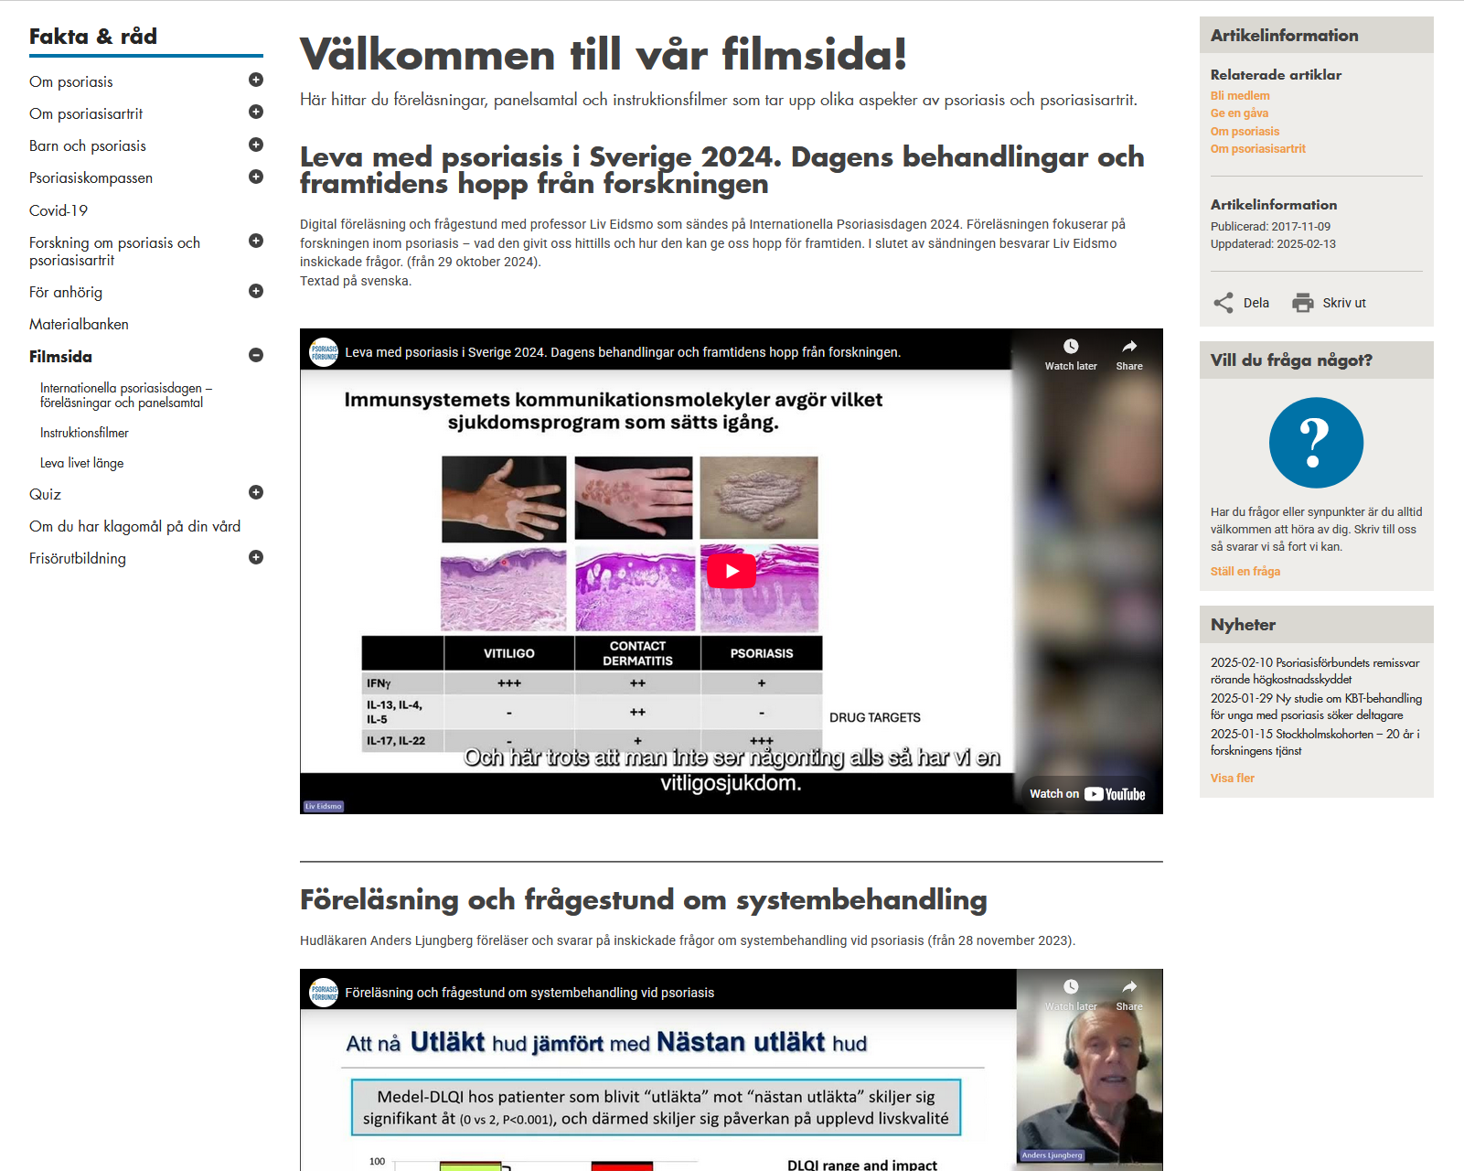
Föreläsningar om behandling av psoriasis/PsA
På förbundets hemsida hittar du även bland annat
föreläsningar
instruktionsfilmer
intervjuer
paneldiskussioner
och andra filmer som både kan förbereda dig inför ditt nästa vårdbesök och hjälpa dig i din vardag.

Slide 15
Nationella riktlinjerna för vård vid psoriasis
Riktlinjerna är underlag för prioriteringar och fördelning av resurser. Regionerna har inte råd att tillhandahålla allt som vi patienter kanske vill ha och behöver. De måste prioritera.
Riktlinjernas rekommendationer är på det som kallas gruppnivå. Det innebär att man planerar för grupper av patienter, till exempel att alla med svår psoriasis på fötterna bör erbjudas medicinsk fotvård. De är inte behandlingsrekommendationer avsedda för vård på individuell patientnivå, men kan användas som vägledning för yrkesverksamma i vården.
Rekommendationerna pekar på nytta och risker med olika behandlingar eller åtgärder. Underlagen visar också på kostnaden för olika åtgärder.
Socialstyrelsen mäter riktlinjernas inverkan på vården med hjälp av indikatorer med särskilda målnivåer.

Slide 16
Nationellt system för kunskapsstyrning
Bakom systemet står regioner i samverkan med stöd av Sveriges Kommuner och Regioner (SKR)
Samarbete med kommunerna
Samverkan med bland andra patient- och professionsföreningar, staten
Vad?
Att utveckla, sprida och använda bästa kunskap
I detta ingår:
kunskapsstöd
stöd till uppföljning och analys
stöd till verksamhetsutveckling
stöd till ledarskapet
Bidrar till att utveckla ett lärande system
Målområden – God vård
Kunskapsbaserad
Säker
Individanpassad
Jämlik
Tillgänglig
Effektiv

Slide 17
Nationell arbetsgrupp psoriasis
Mål:
Mer jämlik vård utifrån målvärden i Socialstyrelsens nationella riktlinjer.
Ökad täckningsgraden i det nationella kvalitetsregistret PsoReg(målvärde 80 %).
Produktion av kunskapsstöd:
Personcentrerat och sammanhållet vårdförlopp för psoriasis (publicerat december 2024)
Vårdförloppet finns på 1177 för vårdpersonal men är tillgängligt för alla.
Ledamöter
Birgitta Stymne, dermatolog, Linköpings universitetssjukhus
Åke Svensson, dermatolog, Lunds universitet
Amra Osmancevic, dermatolog, Sahlgrenska universitetssjukhuset
Anna Karin Olofsson, vårdenhetschef, Karolinska Universitetssjukhuset
Charlotta Enerbäck, dermatolog, Linköpings universitetssjukhus
Ewa Wallin, sjuksköterska, Skånes Universitetssjukhus Malmö
Karolina Svärdhagen, dermatolog, Hudkliniken, Falun
Kristina Juneblad, reumatolog, Norrlands Universitetssjukhus
Eva Angesjö, allmänläkare, Borås
Tina Norgren, f d förbundsordförande, Psoriasisförbundet
Toomas Talme, dermatolog, Karolinska Institutet

Slide 18
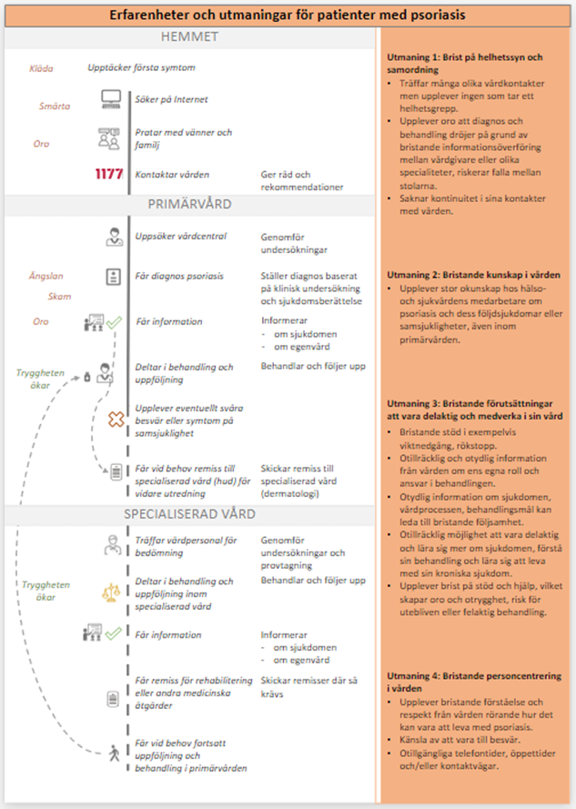
Varför ett vårdförlopp för psoriasis?
Patienter upplever att vården brister i följande avseenden:
helhetssyn och samordning
kunskap om psoriasis och dess följdsjukdomar
förutsättningar för delaktighet och aktiv medverkan i sin vård
personcentrering
Socialstyrelsens nationella riktlinjer för vård vid psoriasis är ett mycket bra verktyg för vården för att prioritera och planera, men används i för låg omfattning som kunskapsstöd – särskilt i primärvården (där majoriteten av psoriasispatienterna befinner sig)
Psoriasisvården är fortfarande för olik och ojämlik, vårdförloppet kan skapa bättre förutsättningar för en god vård baserad på vetenskaplig evidens och bästa tillgängliga kunskap - i hela landet!

Slide 19
Vårdförloppets mål
Att behandling av patientens psoriasis är anpassad till sjukdomens svårighetsgrad och patientens behov.
Ökad livskvalitet och hälsa för patienter.
Ökad upplevd trygghet för patienten genom helhetssyn, god samordning och kontinuitet i vården.
Ökad upplevd delaktighet för patienter och eventuellt närstående i hela vårdkedjan.
Ökad kunskap hos vårdpersonal i hela vårdkedjan om vård vid psoriasis.

Slide 20
Vad innehåller vårdförloppet?
Vårdförloppet inleds vid misstanke om psoriasis och avslutas om misstanken avskrivs eller om patienten inte längre är i behov av vidare behandling och uppföljning. Barn under 18 år med psoriasis eller misstänkt psoriasis remitteras direkt till hudläkare men följer därefter samma flöde som vuxen.
Huvudsakliga åtgärder:
Efter att patienten fått diagnos psoriasis ges information och stöd till patienten om sjukdomen, samsjuklighet och levnadsvanor.
Vid samtidig led- eller ryggvärk görs en initial utredning. Vid misstanke om psoriasisartrit remitteras patienten vidare till reumatologisk specialiserad vård.
Bedömning av svårighetsgraden ligger till grund för val av behandling.
Vid behov av behandling som inte kan ges i primärvården remitteras vidare till dermatologisk specialiserad vård.
Inregistrering och rapportering av de patienter som får systemisk behandling sker till det nationella kvalitetsregistret PsoReg.
Källa: SKR

Slide 21
Vad gör Psoriasisförbundet?
Vi lämnar yttranden och synpunkter över statliga utredningar och riktlinjer
Psoriasisförbundet yttrar sig vid behov över statliga utredningar eller riktlinjer som går ut på remiss. Detta är en viktig uppgift för förbundet då vi därigenom får möjligheten att belysa viktiga samhällsfrågor ur de psoriasissjukas perspektiv.
Vi skapar opinion
Genom debattartiklar, föreläsningar, seminarier och rundabordssamtal arbetar vi för att beslutsfattare ska få en ökad kunskap om och förståelse för hur det är att leva med psoriasis och psoriasisartrit, och hur resurserna bäst kan fördelas för att tillgodose en god vård för alla, oavsett var i landet man bor.
Vi bidrar med vår expertis
Psoriasisförbundet bidrar med expertis när viktiga styrdokument eller underlag produceras, exempelvis vid framtagande eller revidering av nationella riktlinjer eller behandlingsrekommendationer.
Vi satsar på forskningen
Genom de två fonder som Psoriasisförbundet samlar in medel till och förvaltar så bidrar vi varje år med miljonbelopp till forskning om psoriasis och psoriasisartrit. Vi upplyser löpande om de forskningsprojekt som pågår via våra kommunikationskanaler och har ett gott utbyte med de forskare och experter som är aktiva inom området.

Slide 22
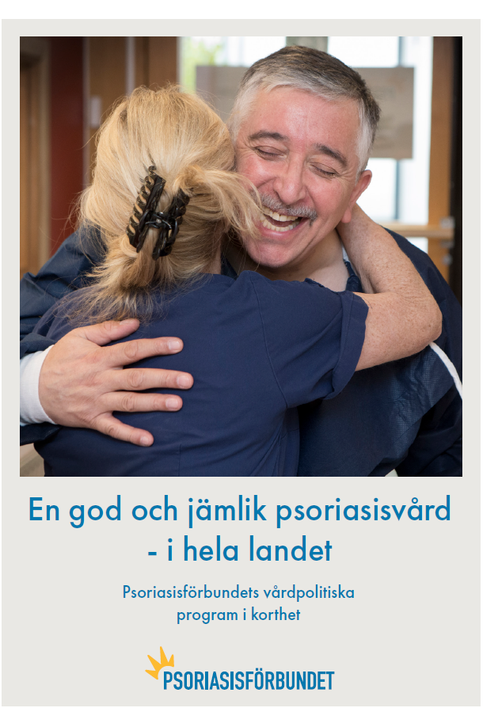
Förbundets vårdpolitiska program
Huvudbudskap
Förbundet anser att psoriasisvården i Sverige vore god och jämlik om:
De nationella riktlinjerna efterlevdes.
Läkemedelsverkets behandlings-rekommendationer för psoriasis och psoriasisartrit följdes.

Slide 23
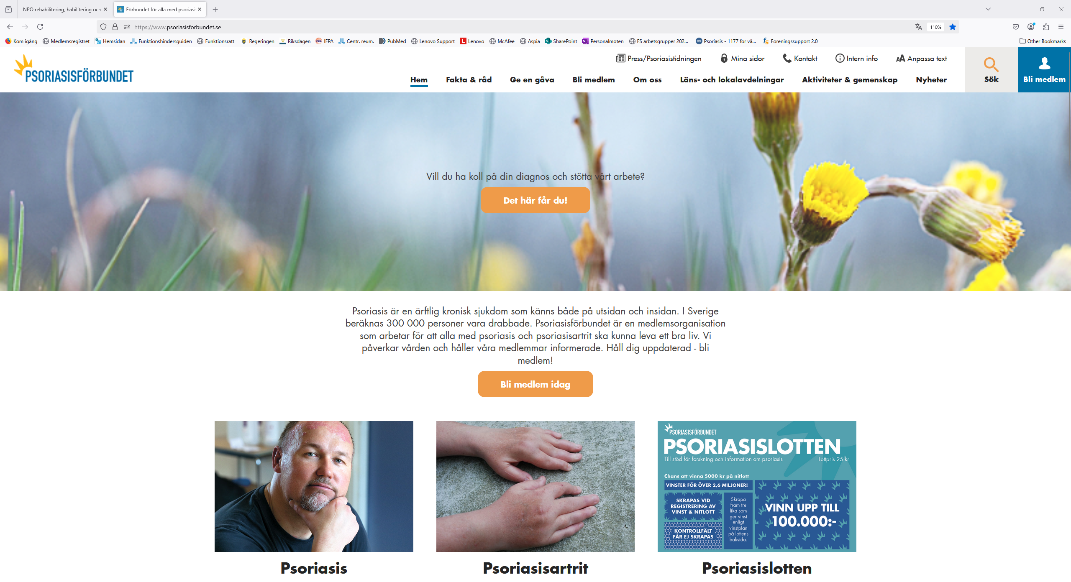
Hur kan jag lära mig mer om psoriasis?
Digitala föreläsningar och frågestunder
Informationsmaterial
Psoriasistidningen (tryckt och digital)
Broschyrer, foldrar
Hemsidan, psoriasisforbundet.se
Information om psoriasis och psoriasisartrit
Filmer – träningsfilmer, föreläsningar, instruktionsfilmer
Materialbank – möjlighet att ladda ned vårt informationsmaterial som PDF eller beställa tryckt material

Slide 24
Tack!

